Slide 1

Sistemas Operativos
Sistema de Archivos I
Curso 2023
Facultad de Ingeniería, URL
1

Slide 2
Agenda
Interfaz
Archivos Directorios
Seguridad en archivos
Implementación
2

Slide 3
Interfaz

Slide 4
Archivos
Los dispositivos masivos (discos duros, cintas, etc.) permiten guardar información de forma no volátil.
El sistema operativo se abstrae de las propiedades físicas de los dispositivos para definir una unidad lógica de almacenamiento: el archivo.
Los archivos son mapeados por el sistema a los distintos dispositivos.
Un archivo es una agrupación de información que es guardada en algún dispositivo no volátil.
Desde la perspectiva del usuario, es la unidad mínima de almacenamiento que el sistema le provee.
3

Slide 5
Archivos
Los archivos poseen atributos:
Nombre: un nombre simbólico que permite identificar el archivo a los usuarios. Pueden existir más de un archivo con el mismo nombre en un sistema de archivos jerárquico (directorios).
Identificador: símbolo que lo identifica de forma única a nivel global del sistema de archivos. Usualmente es un número.
Tipo: programa ejecutable, archivo de datos, etc.
4

Slide 6
Archivos
Los archivos poseen atributos:
Ubicación: Puntero al dispositivo y lugar donde reside el archivo.
Tamaño: El tamaño actual del proceso (en bytes, palabras o bloques).
Protección: información de control para el acceso al archivo. Ej.: usuarios que pueden acceder, en que forma, etc.
Información de conteo: fecha de creación, último acceso, etc.
5

Slide 7
Operaciones sobre los archivos
El sistema operativo brinda servicios para la manipulación de archivos:
Crear y abrir: provee la creación de un archivo en el sistema de archivos. Se debe proveer un nombre del nuevo archivo. Además, se provee la apertura de una archivo ya existente para acceder o modificar la información.
Escribir: poder escribir información en un archivo previamente abierto.
Leer: poder leer información en un archivo previamente abierto.
Reposicionar dentro de un archivo: lograr acceder a cualquier parte del archivo.
Eliminar: destruir el archivo a nivel del sistema de archivo.
Truncar: eliminar la información que está dentro del archivo, pero sin eliminar el archivo.
6

Slide 8
Operaciones sobre los archivos
Por lo general, los sistemas tienen una tabla de archivos abiertos por proceso.
Estos archivos se abren a través de un llamado al sistema y, de esa forma, se puede operar con ellos (leer, escribir, etc.).
Finalmente, el archivo es cerrado antes que finalice la ejecución del proceso.
Tener un archivo abierto para el sistema implica mantener una estructura que tenga por lo menos:
puntero de archivo (file pointer) para operaciones de lectura y escritura
contador de archivos abiertos
ubicación del archivo en el dispositivo
derechos de acceso.

Slide 9
Operaciones sobre los archivos
Algunos sistemas proveen sistema de acceso único a un archivo (lock) por parte de los procesos.
A su vez, varios sistemas implementan el mapeo de archivos al espacio de usuario del proceso. De esta forma, no es necesario realizar read y write para operar sobre el archivo, sino accederlo directamente. Esto trae el beneficio de no hacer el llamado a sistema para operar sobre el archivo.

Slide 10
Métodos de acceso
Existen varios métodos de acceso a los archivos:
Secuencial: La información es accedida en orden, registro a registro. El registro depende del tipo de archivo (texto plano sería byte). Las operaciones de lectura accederán a la información en forma secuencial e incrementando el puntero de archivo (file pointer). El acceso secuencial es basado en el modelo de cinta (tape), en donde los archivos son accedidos de a uno a la vez y en forma secuencial.
Directo: La información es accedida en cualquier orden. No existe restricciones sobre el orden de escritura y lectura de un archivo. Es basado en el modelo de disco de un archivo, que está estructurado en bloques.

Slide 11
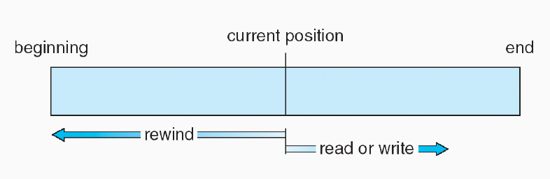
Métodos de acceso
Método secuencial:

Slide 12
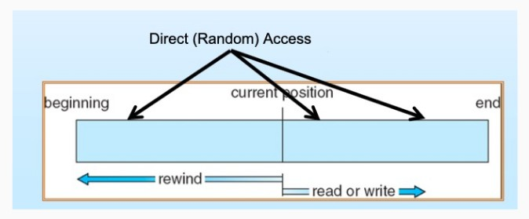
Métodos de acceso
Método directo:

Slide 13
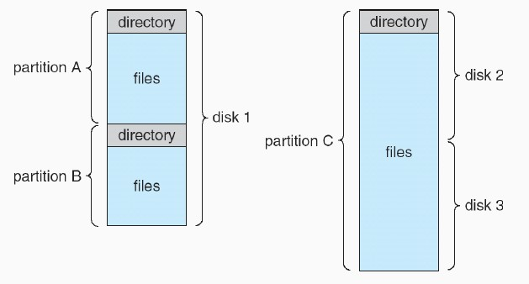
Directorios
El sistema de archivos es por lo general estructurado en directorios que contienen archivos.
Los directorios permiten a los usuarios del sistema tener una organización lógica del sistema de archivo.

Slide 14
Operaciones sobre los directorios
Búsqueda: es necesario poder buscar un archivo en un directorio
Crear un archivo: archivos nuevos deben ser creados e incorporados al directorio.
Eliminar: borrar un archivo del directorio.
Listar: visualizar los archivos que están en un directorio.
Renombrar un archivo: cambiar el nombre de un archivo dentro del directorio.
Permitir la navegación: lograr acceder a todos los directorios del sistema de archivos.

Slide 15
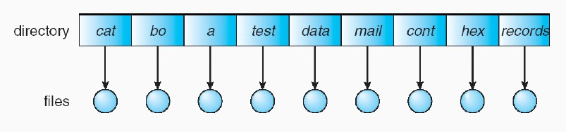
Estructura de directorios – Nivel único
El esquema más sencillo es tener un único nivel de directorios en el sistema de archivos.
A medida que el sistema crece trae limitaciones. Por ejemplo, no permite archivos con el mismo nombre en un mismo directorio.

Slide 16
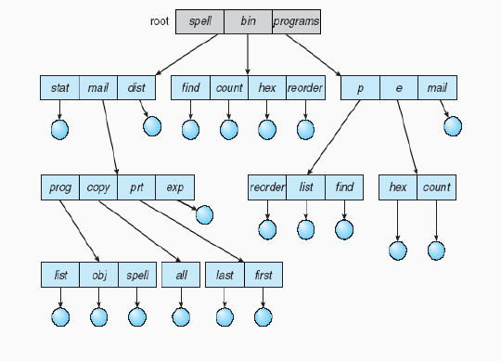
Estructura de directorios – Árbol
Es ideal permitir varios niveles de directorios. Esto se logra permitiendo tener archivos de tipo directorio dentro de los directorios.
Se genera una estructura jerárquica de directorios en forma de árbol.
Se denomina ruta (path) absoluta de un archivo, al camino desde la raíz hasta el archivo.

Slide 17
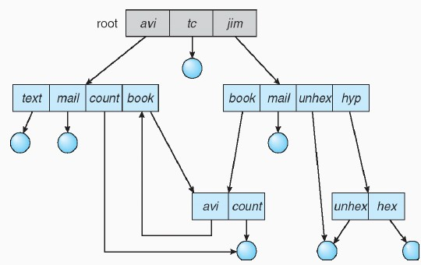
Estructura de directorios – Grafo
Para potenciar la estructura anterior de árbol sería deseable tener caminos de acceso directo a otros directorios.
Estos caminos se logran a través de archivos de tipo enlace simbólicos (soft links).
A su vez, se permite que un archivo esté en más de un directorio (hard link).
16

Slide 18
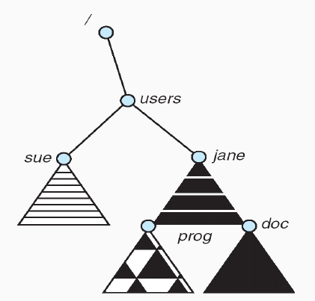
Montaje de directorios
Dada la estructura de grafo, los sistemas de archivos se pueden solapar en un único sistema de archivos.
17

Slide 19
Seguridad en archivos
Debido a que el sistema es multiusuario es necesario proteger la información de cada usuario.
En muchos casos los usuarios se agrupan según el uso que tienen sobre un sistema.
Se definen permisos sobre los archivos tanto a nivel de usuario como de grupo.
Los permisos más comunes son de:
Escritura
Lectura
Ejecución
Eliminar
Listar
18

Slide 20
Implementación

Slide 21
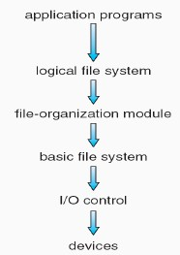
Implementación
El diseño de un sistema de archivo enfrenta dos problemas:
Como se verá para el usuario. Implica definir los atributos, las operaciones válidas sobre los archivos y la estructura de directorios para la organización de los archivos.
La creación de algoritmos y estructura de datos para hacer corresponder el sistemas de archivos lógico con los dispositivos físicos de datos.
El sistema de archivos está compuesto de varias capas. Cada una de las cuales utiliza la funcionalidad de la capa inferior.

Slide 22
Implementación
Los dispositivos físicos (discos) contienen la siguiente estructura:
Bloque de control para el boot (boot control block): es necesario para lograr iniciar el sistema operativo.
Bloque de control de partición (partition control block): contiene la información de las particiones que existen el disco, bloques utilizados y libres, cantidad de archivos, etc.
Estructura de directorios: para la organización de los archivos.
Bloque de control del archivo (file control block): los bloques de control de los archivos que están en el sistema de archivos.

Slide 23
Implementación
El sistema operativo en memoria mantiene las siguientes estructuras:
La tabla de partición con los sistema de archivos cargados.
La estructura de directorio de los accedidos últimamente.
Tabla de descriptores de archivos abiertos a nivel global del sistema.
Tabla de descriptores de archivos abiertos por proceso del sistema.

Slide 24
Implementación
Por cada archivo en el sistema se tendrá un bloque de control (file control block).
El bloque de control contiene varios atributos de conteo, permisos y donde están los datos del mismo:
Permisos del archivo.
Fechas (creación, acceso, modificación).
Propietario, grupo propietario, lista de acceso.
Tamaño del archivo.
Bloques de datos del archivo.

